Slide 1
Geração do dados prepbufr com processameto paralelo
Progressos feito no Tupã e Migração para o Egeon

Slide 2

Principais mudanças no sistema paralelizado
Utilização da paralelização com MPI, nos modulos MBUFR-BUFREXTRACTOR.(Uso de acesso direto)
Melhor gerenciamento da memória com “namelists” específicos para cada tipo.
Solução de BUGs na versão anterior
Mudança na organização dos dados para melhor distribuição de carga nos processadores
Inicio dos testes em Março de 2020.

Slide 3
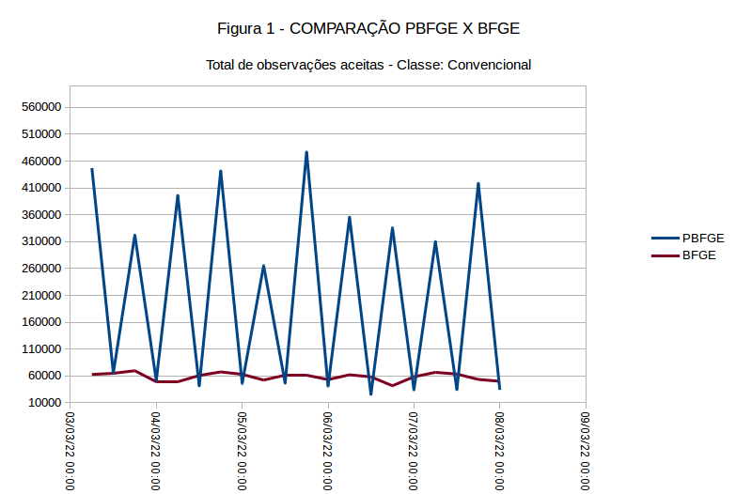
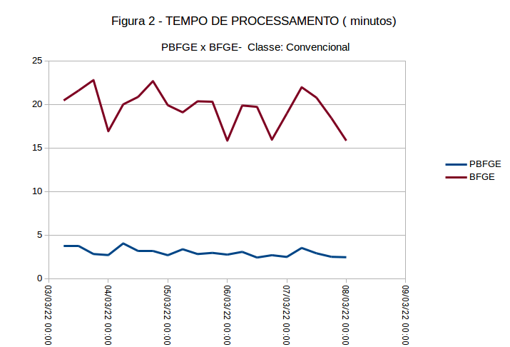
Comparação PBFGE e BFGE
(Convencionais)
Obs.: a)BFGE: T-Conv; b) PBFGE; T. Conv1 + Conv2

Slide 4
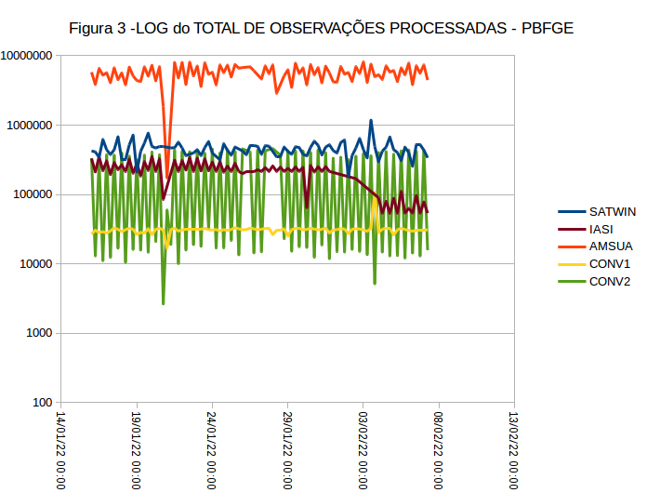
Comparação PBFGE e BFGE
(Volume de Todos os dados)

Slide 5
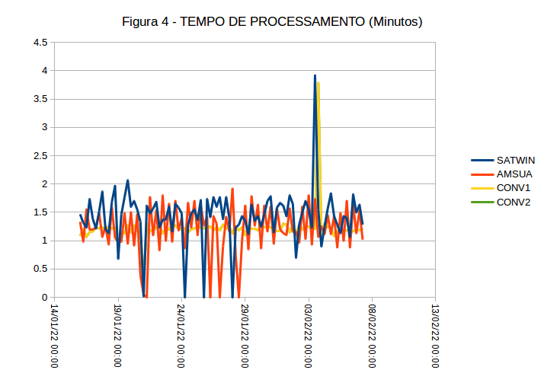
Comparação PBFGE e BFGE
(Tempo de Proc. parte 1)

Slide 6
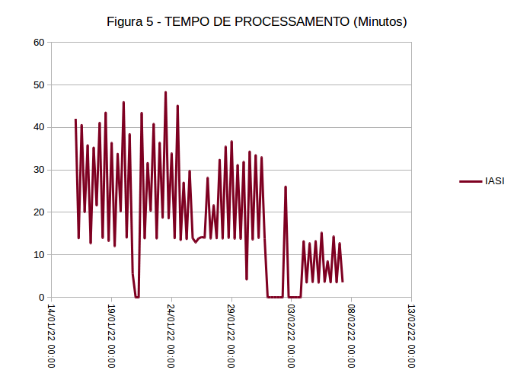
Comparação PBFGE e BFGE
(Tempo de Proc. parte 2 -IASI)

Slide 7
Próximos passos
Implementação no Egeon
a) MBUFR compilado e testado – Ok.
b) Compilação completado do PBFGE
c) Compilação do PAQC
d) Adaptação de scripts e diretórios
e) inicio dos testes de performance no Egeon.
f) processamento completo com PAQC.
g) Futuras atualizações

